Slide 1
Elementos fundamentales de geometría
PUNTO
PLANO
RECTA
RAYO
SEGMENTO

Slide 2
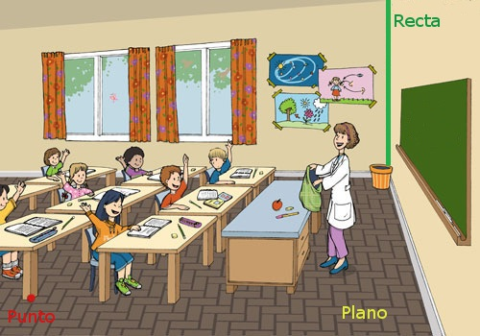
para comenzar...
¿Qué identificamos en la infraestructura de esta sala de clases?
Revisemos de a una las definiciones de los elementos básicos en geometría…

Slide 3
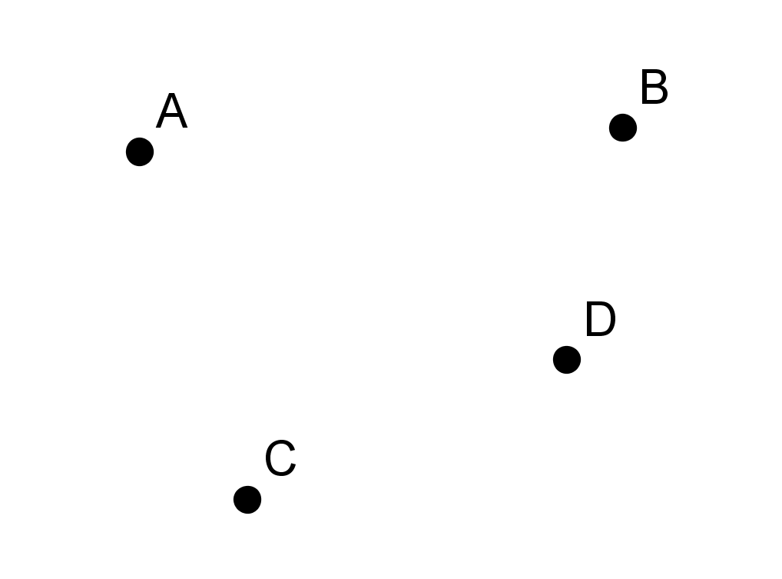
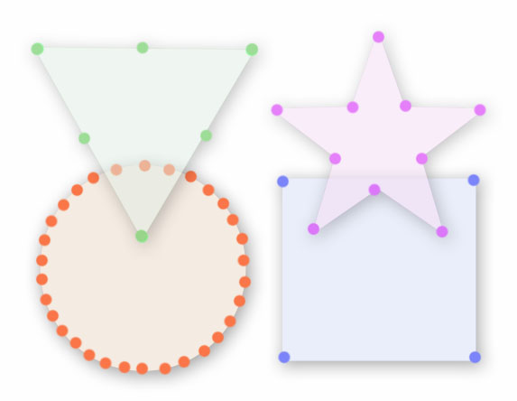
¿qué es un punto?
Un punto es una señal (señala un lugar) que se muestra mediante contraste de color para ser perceptible en una superficie.
solo indica una posición.
Se nombran con una letra Mayúscula
se puede asignar una posición pero
que no posee dimensiones
toma un lápiz y cárgalo sobre una hoja de tu cuaderno… acabas de señalar un punto

Slide 4
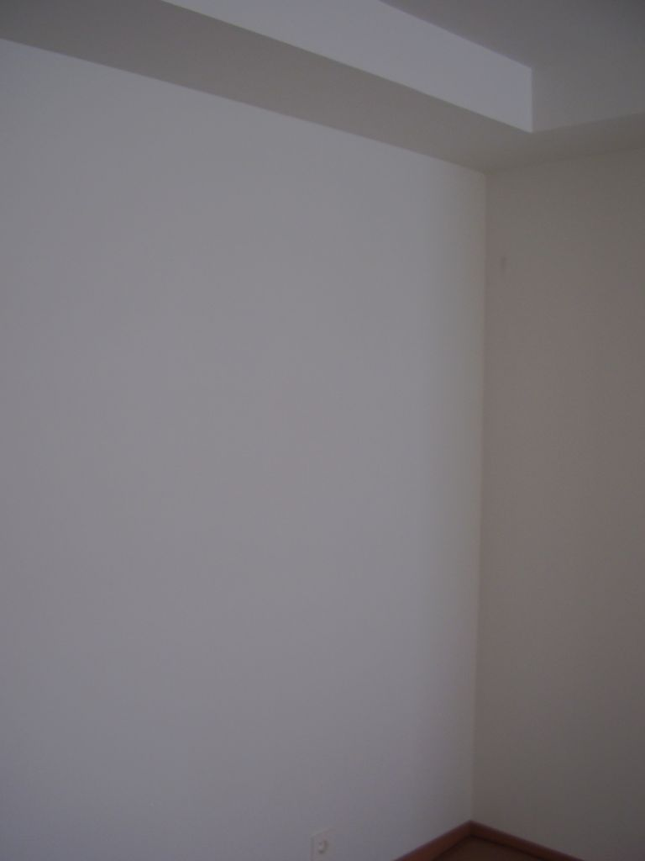
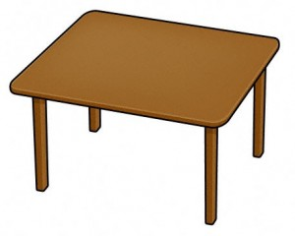
Un plano
Un plano es una representación gráfica
de una superficie: una pared, un
Pizarrón, la superficie de una mesa,
son ejemplos de planos.
*En un plano puedo dibujar un punto

Slide 5
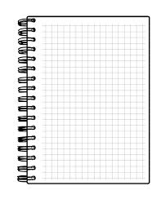
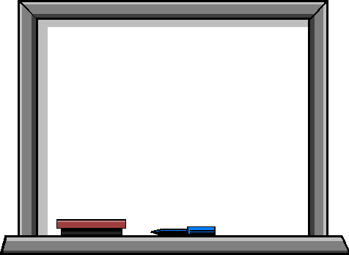
Los planos que mas usaremos nosotros son hojas de tu cuaderno y la pizarra de la sala

Slide 6
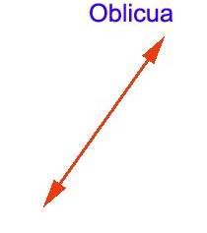
Ahora que ya sabemos lo que es un punto y un plano revisemos lo que es una recta
“una recta es una línea derecha (no se dobla) que se extiende infinitamente”
Es un conjunto infinito de puntos ordenados de manera que la recta que forman se vea derecha
No es posible dibujar una recta y los dibujos de arriba son solo representaciones
es necesario imaginar como la recta se extiende infinitamente en ambas direcciones sin nunca doblar, una recta no tiene extremos

Slide 7
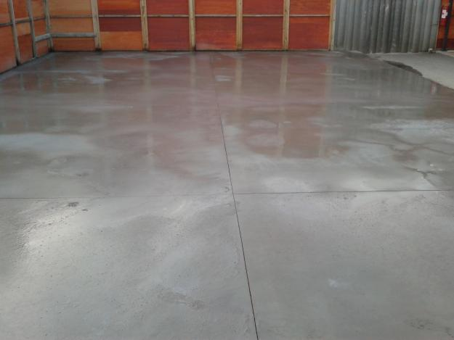
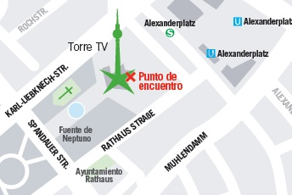
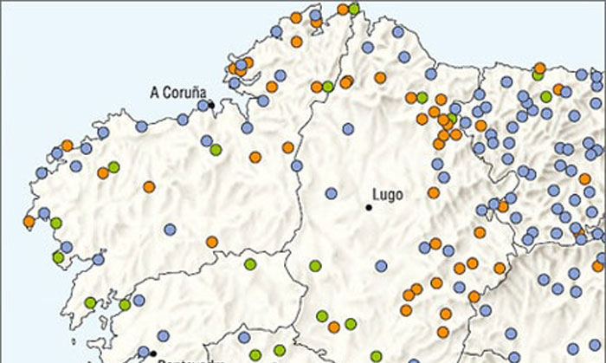
Ejercitemos: identifica a que elementos nos referimos en cada una de las siguientes imágenes
IMAGEN 3
IMAGEN 1
IMAGEN 2
IMAGEN 4
IMAGEN 5

Slide 8
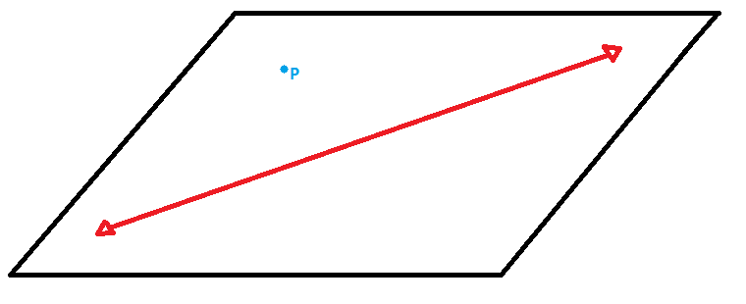
Hasta ahora conocemos estos tres elementos: → plano (delimitado por el borde negro) → recta (representada por el vector rojo) y → punto (representado por la letra P azul).

Slide 9
De los elementos que ya revisamos derivan otros: conoceremos ahora RAYO y SEGMENTO
¿Qué es un rayo?
Es un trozo de recta, por un lado su extremo es un punto llamado vértice y se extiende derecho e infinito por el otro. Tal como la recta no es posible dibujar un rayo ya que se debe imaginar que se extiende infinitamente hacia donde apunta la flecha, lo que a continuación veremos son representaciones de rayos
P
A
X

Slide 10
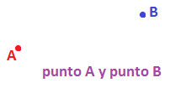
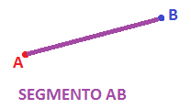
¿Qué es un segmento?
“Un segmento de recta es un trozo de una recta, cuyos extremos son dos puntos de la recta, para dibujar un segmento puedo unir dos puntos cualquiera A, B del plano y ellos determinaran un segmento AB.“
Ejemplo
trazo dos puntos A y B como vemos a continuación
Uno los dos puntos mediante una línea y obtengo un segmento de recta AB como la figura

Slide 11
Fin
Este material fue desarrollado por:
Marcela Williams Navarrete
Luis Castillo Sepúlveda
Estudiantes de pedagogía en matemática y computación (PMyC) de la universidad de Concepción, (UDEC)
Concepción, Chile.
Copyright ®

